Slide 1
Direct3D11 프로그래밍
09. FBX – StaticMesh Loading

Slide 2
학습목표
1. 씬 그래프(Scene Graph)를 간략히 이해합니다.
2. 게임에 사용하는 StaticMesh 특징을 이해합니다.
3. Open Asset Import Library의 구조를 이해합니다.
4. 다수의 StaticMesh를 그리기위한 StaticMesh Class를 작성합니다.
5. 다수의 Material을 처리하기 위한 Material Class를 작성 합니다.
6. Assimp로 각종 FBX 파일을 열고 테스트 합니다.

Slide 3
씬 그래프(Scene Graph)
Blender,3d max,maya,game 등의 프로그램에서 3D 그래픽 에서 장면(scene)을 표현하는 일반적인 데이터 구조
씬 그래프 노드는 Transform정보를 갖으며 노드 끼리 부모자식 관계를 설정하여 트리구조 형태를 띤다.
OBJ,FBX,GLTF 등등의 파일확장자는 이런 형태의 자료를 저장한다. FBX는 게임 전용 파일 포맷이 아님.
씬 그래프 노드
장면을 표현 하기 위해서 트리구조로 표현
모두 위치,회전,스케일 정보를 갖는다.
Scene
컨테이너
Mesh
Mesh
Light
Transform
Camera
Transform
Mesh
Transform
Text
Transform
Bone(Joint)
Transform
Mesh
Mesh
Mesh
씬 그래프 노드가 참조하는 오브젝트
Mesh
Light
Material
: Mesh의 색상을 계산하기 위한 정보들
Camera
Animation
: 특정 시간의 Tranform 정보들

Slide 4
게임에서의 StaticMesh
버텍스의 위치가 바뀌지 않는 애니메이션 없는 Mesh. 원점 기준으로 Vertex가 위치하기에 Transform 값도 부모자식 관계도 거의 사용하지 않는다. 사용하면 버텍스 읽을때 노드의 변환행렬을 적용한다.
Mesh Vertex와 Material 설정 뿐. material 과 1:1로 연결된 mesh를 submesh 또는 mesh section 이라 한다.
Scene
컨테이너
Scene
컨테이너
Mesh
Mesh
Mesh
1Mesh가 2개 이상의 다른 머터리얼 사용
1Mesh, 1머터리얼
Material
Material
Material
* Assimp는 멀티 머터리얼을 사용하는 경우 머터리얼 개수만큼 Mesh를 나누고 머터리얼 을 1개씩 적용하여 데이터를 나눈다.
* 부모자식 관계로 연결되어 있다면 임포트 옵션 aiProcess_PreTransformVertices 사용 // 노드의 변환행렬을 적용한 버텍스 생성한다.

Slide 5
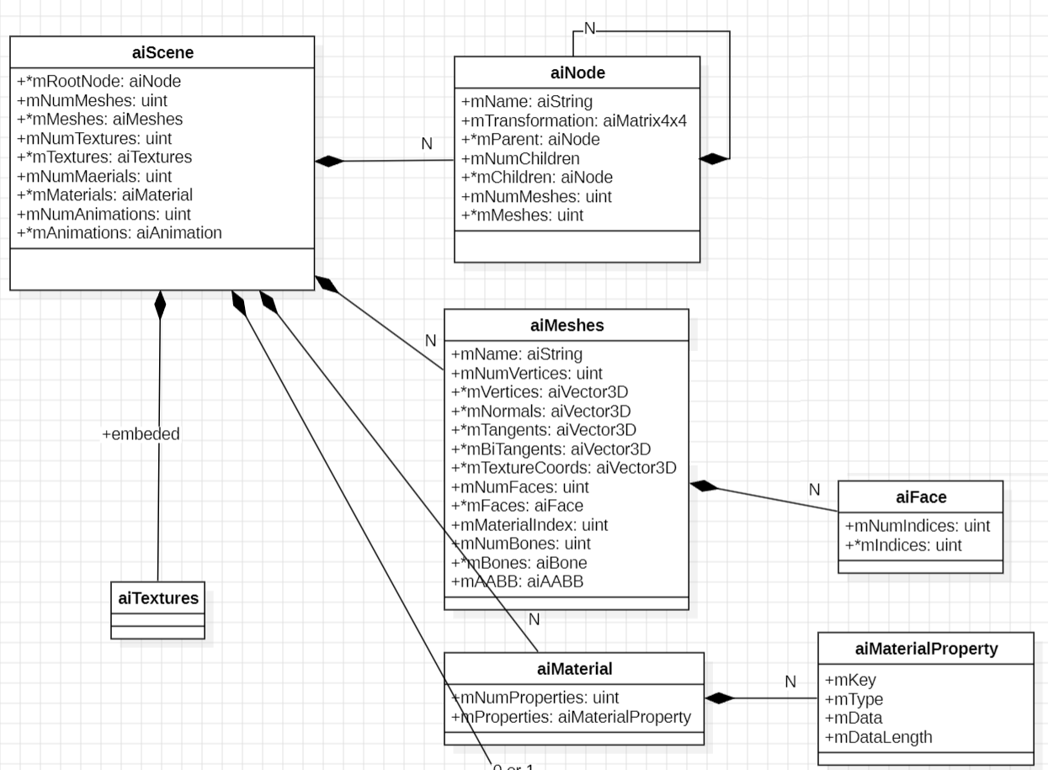
aiScene
SceneGraph를 표현하는 aiNode
참조 메시 수
참조 Index 배열
aiNode가 참조하는 aiMesh
Vertex 수
Position
Normal
Tangent
BiTangent
Index 수
Index 데이터
Material Index
aiTextureType_DIFFUSE
aiTextureType_NORMALS
aiTextureType_SPECULAR
aiTextureType_EMISSIVE
aiTextureType_OPACITY
Color 상수값
Diffuse 텍스처 파일 외부 경로
Normal 텍스처 파일 외부 경로
…
머터리얼 속성 정보
파일에 내장된 텍스처의 데이터
if (AI_SUCCESS == pMaterial->GetTexture(aiTextureType_DIFFUSE, 0, &texturePath))

Slide 6
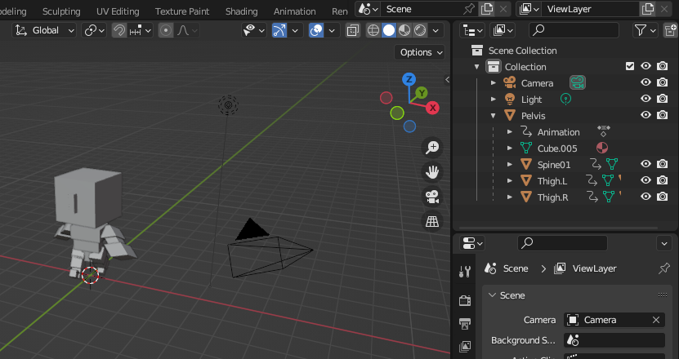
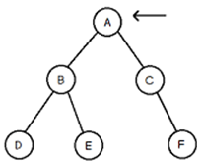
aiNode
SceneGraph에서 Transform이 필요한 노드는 어떤 것도 aiNode 가 되어 계층구조로 표현할 수 있다.
기본 Container Root aiNode와 Camera,Light,Pelvis, Bone,Amature 모두 aiNode가 생성된다.
Transform은 부모기준(RelativeTransform)이며 또한 참조하는Mesh의 Index의 배열정보를 갖는다
aiNode
aiNode
aiNode
aiNode
aiNode
aiNode
멀티 머터리얼 때문에
2개 이상 참조가능
aiScene의 aiMesh
0 | 1 | 2 | 3

Slide 7
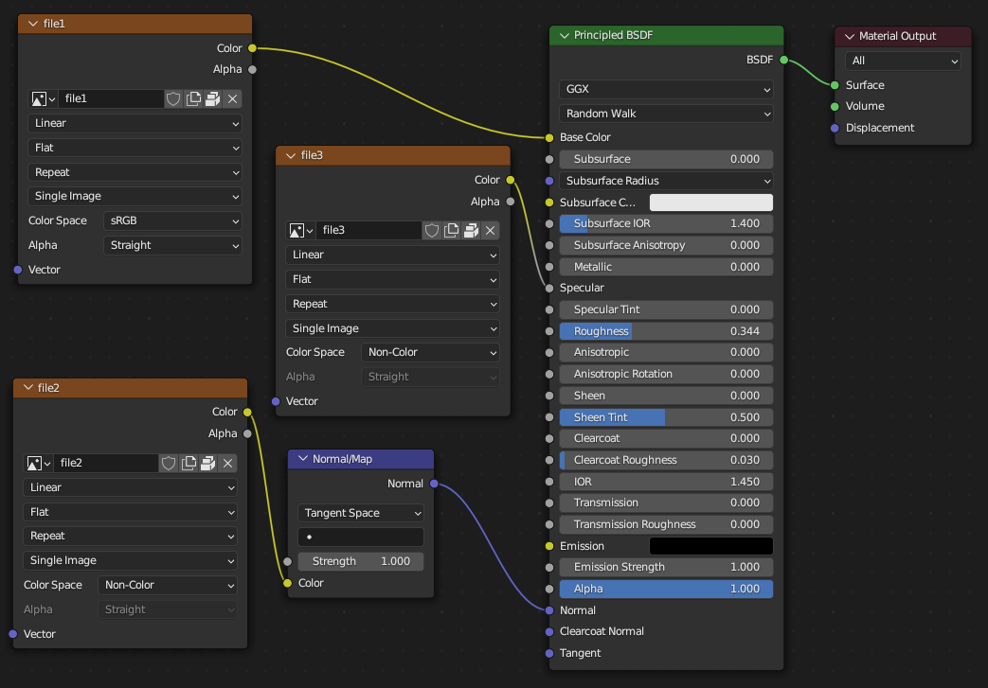


aiMaterial
Mesh를 그리는 방법 또는 컬러를 결정하기 위한 정보를 소유하는 구조체. 블렌더,Max,Maya등의
Material에서 사용한 기본컬러, 사용된 각종 Mapping 소스 , 쉐이딩(BSDF) 종류 등의 정보를 포함한다.
각종 쉐이더 상수와 Texture 정보
// 텍스처 타입, 인덱스, 출력 경로
// 같은 타입을 여러장 쓰는 경우는 특수한 경우이므로 인덱스 0만 사용
// GetTexture(aiTextureType_DIFFUSE, 0, &texturePath))
// BaseColor(aiTextureType_DIFFUSE)
aiString texturePath;
if (AI_SUCCESS == pMaterial->GetTexture(aiTextureType_DIFFUSE, 0, &texturePath))
{
path = ToWString(string(texturePath.C_Str()));
finalPath = basePath + path.filename().wstring();
HR_T(CreateTextureFromFile( device, finalPath.c_str(),&m_pDiffuseRV));
}
NonPBR
aiTextureType_DIFFUSE
aiTextureType_NORMALS
aiTextureType_SPECULAR
aiTextureType_EMISSIVE
aiTextureType_OPACITY

Slide 8
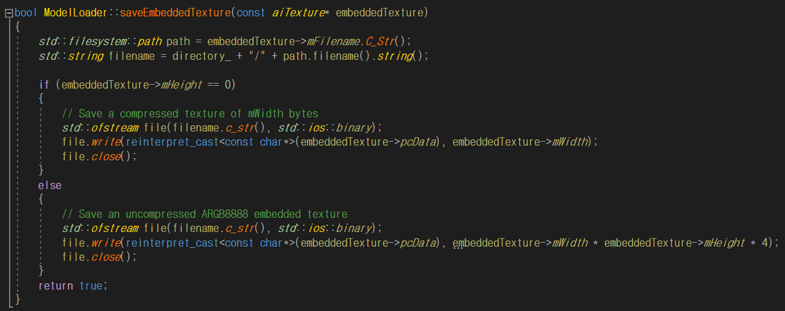
aiTextures (내장된 텍스처)
FBX에 파일에 내장(embeded)된 텍스처를 aiScene 내부의 멤버 aiTexture로 소유하는 텍스처다.
aiMaterial에서 경로를 얻고 aiScene::GetEmbeddedTexture(const char* filename) 함수로 내부에 있는지 확인해야한다. 있다면 파일로 저장하고 텍스처 파일 로드하여 처리한다. *블렌더에서도 추출가능

Slide 9
Open Asset Import Library (assimp)
Assimp 여러 3D 파일 포맷을 읽을 수 있는 라이브러리. FBX SDK 에 비해서 상대적으로 쉽다.
Vcpkg로 assimp를 설치했다면 쉽게 사용가능. DLL은 assimp-xxxx-mt.dll, zlib1.dll, pugixml.dll 사용
*매번 FBX의 포맷을 분석하여 데이터를 만드는 것은 처리과정의 비용이 든다. 최종적으로는 읽은 후의 데이터를 자신만의 파일로 저장 해야한다.
#include <assimp/Importer.hpp>
#include <assimp/scene.h>
#include <assimp/postprocess.h>
Assimp::Importer importer; // 기본 임포트 옵션
unsigned int importFlags = aiProcess_Triangulate | // vertex 삼각형 으로 출력
aiProcess_GenNormals | // Normal 정보 생성
aiProcess_GenUVCoords | // 텍스처 좌표 생성
aiProcess_CalcTangentSpace | // 탄젠트 벡터 생성
aiProcess_ConvertToLeftHanded; // DX용 왼손좌표계 변환
aiProcess_PreTransformVertices // 노드의 변환행렬을 적용한 버텍스 생성한다. *StaticMesh로 처리할때만
const aiScene* scene = importer.ReadFile("../Resource/ZeldaPosed001.fbx", importFlags);
세부코드는 SimpleTexturedDirectx11 참조합니다.

Slide 10
FBX파일을 로드하여 StaticMesh 그려봅시다.
1. SubMesh를 표현하는 정보와 D3D객체(버텍스버퍼,인덱스버퍼)를 담은 Class를 작성합니다.
2. SubMesh를 aiMesh 로 초기화(버텍스,인덱스 생성) 하는 함수를 작성합니다.
3. Material을 표현하는 Texture의 파일 정보와 D3D객체(SRV)를 담은 Material Class를 작성 합니다.
4. Material을 aiMaterial로 초기화(Texture로드)하는 함수를 작성합니다.
5. Texture Mapping (Diffuse,Normal,Specular,Emissive,Opacity) 사용 여부에 따라 셰이더가 다르게 작동 하게합니다
6. 한 화면에 Tree , Character , ZeldaPosed001 모두 렌더링 합니다.
* aiMaterial에는 텍스처 설정할 때의 작업자 경로가 저장되어 있다.
파일이름만 잘라내어 텍스처를 찾는 경로를 바꾸는 작업은 std::filesystem::path 를 이용합니다.
* tree.fbx (diffuse,opacity) character.fbx( diffuse,normal,specular,emissive) , zeldaposed001.fbx(diffuse,opacity)

Slide 11
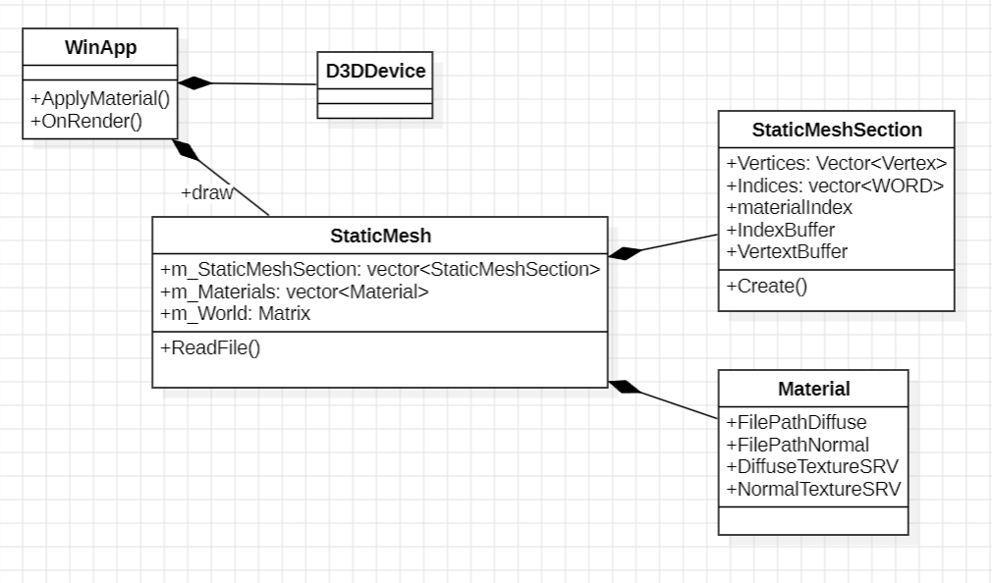
클래스 설계 참고
FBX파일 데이터 구조를 분석하여 올바르게 렌더링 되도록 합니다.
엔진에 가까운 설계는 아닙니다.

Slide 12
참고 프로그램
GIMP (GNU Image Manipulation Program)
https://www.gimp.org/
이미지 파일의 RGBA 채널을 따로 확인 가능한 프로그램
Microsoft FBX Viewer
https://apps.microsoft.com/detail/9nblggh42ths?hl=en-US&gl=US
마이크로소프트에서 제작한 FBX 뷰어

